Slide 1
সবাইকে অনেক অনেক
শুভেচ্ছা

Slide 2
পরিচিতি
বিষয়: প্রাথমিক বিজ্ঞান
শ্রেণি: চতুর্থ
সময়: ৪৫ মিনিট
তারিখঃ ২২/১১/২০২২ ইং
সুলতানা রাজিয়া
সহকারী শিক্ষক
বীরগঞ্জ মডেল সরকারি প্রাথমিক বিদ্যালয়
বীরগঞ্জ,দিনাজপুর।
sultanarazia11185@gmail.com

Slide 3
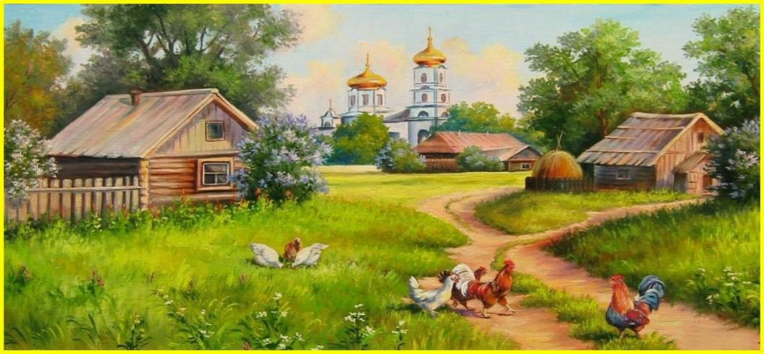
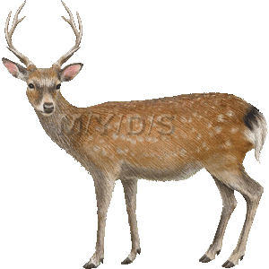
উপরের ছবিতে কি দেখতে পাচ্ছ ?
আমাদের চারপাশের পরিবেশ

Slide 4
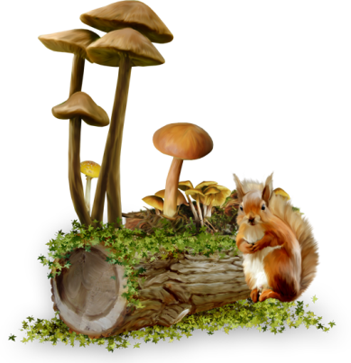
এসো আমরা একটি ভিডিও দেখি
ভিডিও সম্পর্কে শিক্ষার্থীদের সাথে আলোচনা

Slide 5
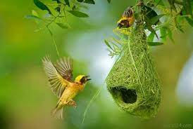
আজকে আমরা পড়ব

Slide 6
শিখনফল
এই পাঠ থেকে শিক্ষার্থীরা ---
১.১.১ মানুষসহ প্রত্যেক জীবের বেঁচে থাকার জন্য খাদ্যের প্রয়োজন তা বলতে পারবে।
1.১.৩ উদ্ভিদ ও প্রাণীর জীবনে আশ্রয় এবং বাসস্থানের প্রয়োজনীয়তা উল্লেখ করতে পারবে।

Slide 7
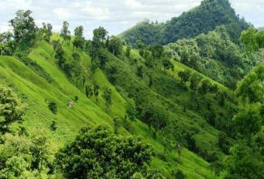
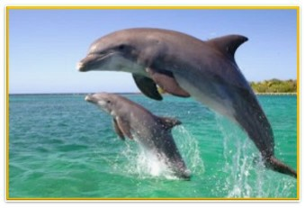
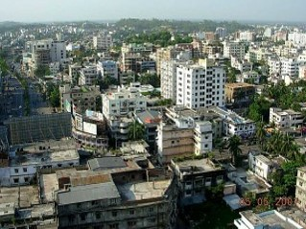
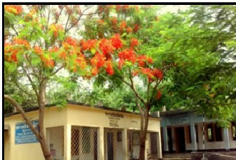
উপরের ছবিতে কী দেখতে পাচ্ছ ?
আমাদের পরিবেশ।
আমাদের এই পরিবেশকে আমরা কয় ভাগে ভাগ করতে পারি ?

Slide 8
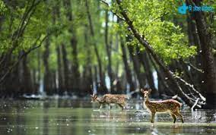
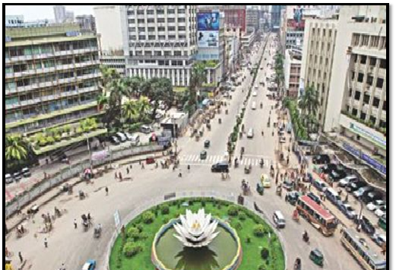
পরিবেশে জীব
প্রাকৃতিক পরিবেশ
মানুষের তৈরি পরিবেশ
বিভিন্ন ধরনের পরিবেশ রয়েছে। যেমন- প্রাকৃতিক পরিবেশ এবং মানুষের তৈরি পরিবেশ।
আমাদের চারপাশে রয়েছে নানা বস্তু ও ঘটছে নানা ঘটনা।
এসব কিছু মিলেই আমাদের পরিবেশ।
বিভিন্ন পরিবেশে বিভিন্ন ধরনের জীব বাস করে।
এই অধ্যায়ে আজ আমরা জীবের বেঁচে থাকার জন্য যা প্রয়োজন সে সম্পর্কে জানব।

Slide 9
প্রশ্ন: বেঁচে থাকার জন্য জীবের কী কী প্রয়োজন
কাজ:
জীবের যা প্রয়োজন
কী করতে হবে :
1. নিচে দেখানো ছকের মতো খাতায় একটি ছক তৈরি করো ।
বেঁচে থাকার জন্য জীবের কী কী প্রয়োজন
2. বেঁচে থাকার জন্য জীবের কী কী প্রয়োজন তার একটি তালিকা তৈরি কর।
3. কাজটি নিয়ে সহপাঠীদের সাথে আলোচনা কর।
আমি হাতদিয়ে নাক ও মুখ বন্ধ করলে শ্বাস নিতে পারি না।
পিপাসা পেলে আমি পানি পান করি।

Slide 10
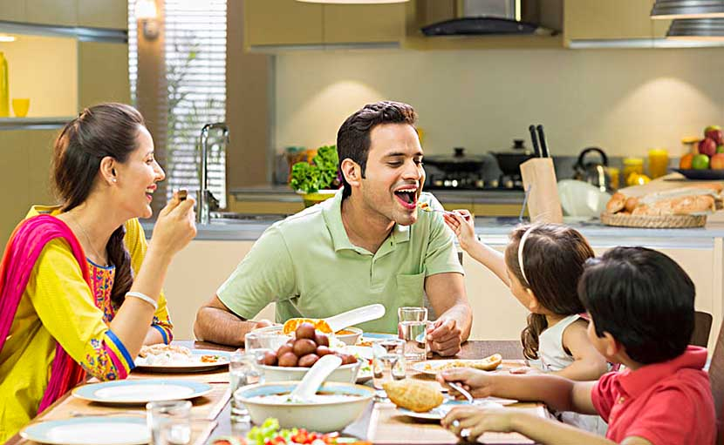
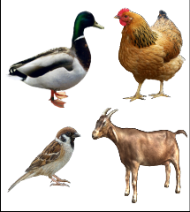
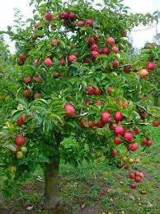
প্রাণীর বেঁচে থাকার জন্য প্রয়োজনীয় পুষ্টি উপাদান ও শক্তি পেতে অবশ্যই খাদ্য গ্রহণ করা প্রয়োজন।
এই খাদ্য তারা পরিবেশের উদ্ভিদ এবং অন্যান্য প্রাণী থেকে পেয়ে থাকে ।

Slide 11
খাদ্য
আর সবুজ উদ্ভিদ সূর্যের এই শক্তিকে কাজে লাগিয়ে নিজের খাদ্য নিজেই তৈরি করে।
পৃথিবীতে শক্তির মূল উৎস হলো সূর্য।

Slide 12
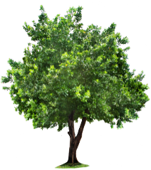
আবাসস্থল এবং আশ্রয়স্থল
উদ্ভিদ যে জায়গায় জন্মে এবং প্রাণী যে বিশেষ জায়গায় বাস করে তাই তার আবাসস্থল।
সকল জীবের আবাসস্থল প্রয়োজন।

Slide 13
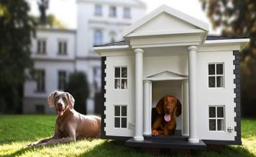
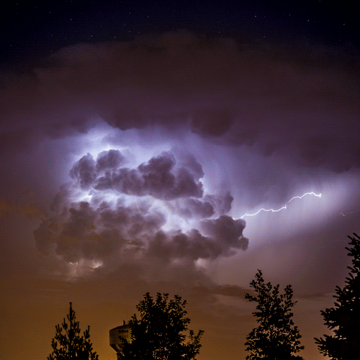
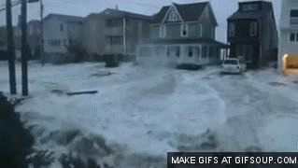
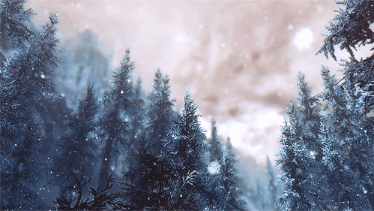
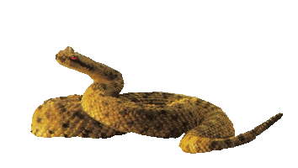
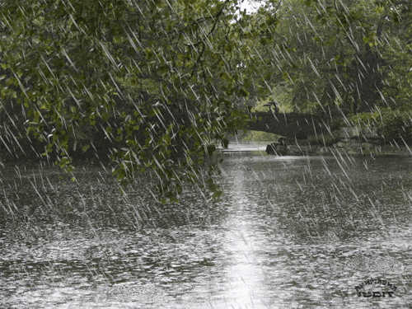
আশ্রয়স্থল হলো প্রাণীর জন্য একটি নিরাপদ স্থান।
যা তাকে অন্য আক্রমণকারী প্রাণী ও বিরূপ আবহাওয়া থেকে রক্ষা করে।
উপরের ছবিতে কী দেখতে পাচ্ছ ?
বলতে পারি এটি একটি আশ্রয়স্থল ।

Slide 14
একক কাজ
জীবের বেঁচে থাকার জন্য কী কী প্রয়োজন ?
আবাসস্থল বলতে কী বোঝ ?
প্রাণীদের আশ্রয়স্থল কেন প্রয়োজন ?

Slide 15
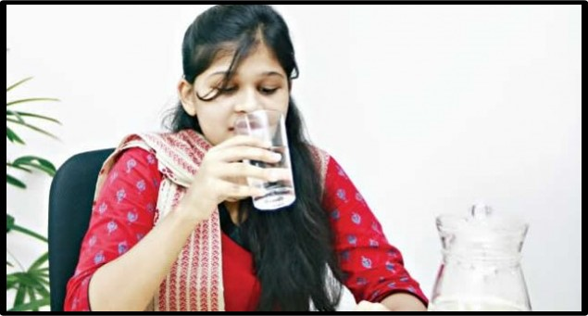
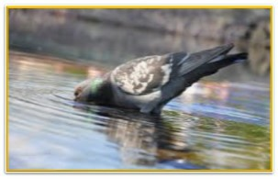
উদ্ভিদ খাদ্য তৈরিতে পানি ব্যবহার করে।
পানি ছাড়া কোন জীবই বাঁচতে পারে না।
প্রাণী তার খাদ্য পরিপাকের জন্য পানি পান করে ।
আবার অনেক উদ্ভিদ ও প্রাণী পানিতেই বাস করে।

Slide 16
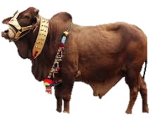
আবার প্রাণীর ত্যাগ করা কার্বনডাই অক্সাইডের সাহায্যে উদ্ভিদ সালোকসংশ্লেষণ প্রক্রিয়ায় খাদ্য তৈরি করে।
উদ্ভিদের ত্যাগ করা অক্সিজেনের সাহায্যে প্রাণী শ্বাসকার্য চালায় ।

Slide 17
জোড়ায় কাজ
গাছে বাসা
পানি পান
নিরাপদ স্থান
প্রাণী শ্বাসকার্য
পাখি আশ্রয়ের জন্য ____________তৈরি করে।
প্রাণী তার খাদ্য পরিপাকের জন্য ___________করে ।
আশ্রয়স্থল হলো প্রাণীর জন্য একটি ___________।
উদ্ভিদের ত্যাগ করা অক্সিজেনের সাহায্যে ____________চালায় ।

Slide 18
বইয়ের সাথে সংযোগ স্থাপন
এখন পাঠ্য বইয়ের 3, ৪ নং পৃষ্ঠায় কি আছে আমরা একটু দেখি

Slide 19
সঠিক উত্তরটি বোর্ডে এসে লেখ
মূল্যায়ন
সঠিক উত্তর:
অক্সিজেন
খাদ্য তৈরি করার সময় উদ্ভিদ বাতাসে কী ত্যাগ করে ?
✓
ক. জলীয়বাষ্প
খ. অক্সিজেন
গ. কার্বন ডাইঅক্সাইড
ঘ. নাইট্রোজেন
উত্তরের অপশনগুলোতে ক্লিক কর

Slide 20
সঠিক উত্তরটি বোর্ডে এসে লেখ ।
মূল্যায়ন
সঠিক উত্তর:
খাদ্য
বেঁচে থাকার জন্য প্রয়োজনীয় শক্তি মানুষ কোথা থেকে পায় ?
✓
ক. খাদ্য
খ. পানি
গ. মাটি
ঘ. বায়ু
উত্তরের অপশনগুলোতে ক্লিক কর ।

Slide 21
বাড়ির কাজ
তোমার বাড়ির চারপাশের পরিবেশ পর্যবেক্ষণ করে বেঁচে থাকার জন্য জীবের কী কী প্রয়োজন তার একটি তালিকা তৈরি করে আনবে ।

Slide 22
ধন্যবাদ

